Slide 1


Tính năng Odoo và Module Quản lý Thư viện
Odoo là một hệ thống ERP mạnh mẽ với nhiều tính năng. Chúng ta sẽ khám phá các tính năng chính và ứng dụng trong module quản lý thư viện.
by Nam Nguyen ꪜ

Slide 2
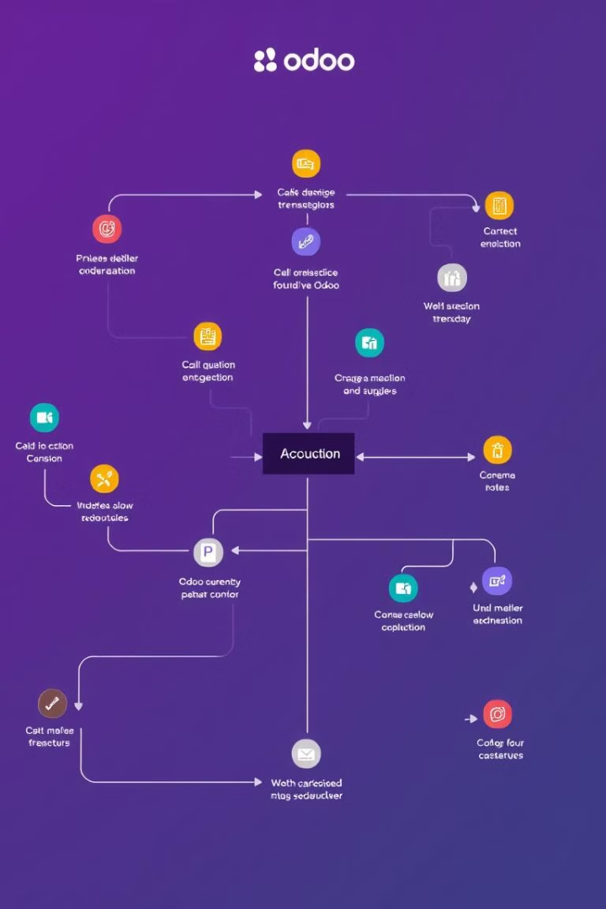
Actions trong Odoo
1
Window Action
Hiển thị giao diện người dùng như form, tree view.
2
Server Action
Thực hiện các tác vụ phía máy chủ.
3
URL Action
Mở liên kết URL bên ngoài.
4
Report Action
Tạo và xuất báo cáo.

Slide 3
Constraints trong Odoo
SQL Constraints
Python Constraints
Ràng buộc trực tiếp trên cơ sở dữ liệu.
Ràng buộc được định nghĩa bằng mã Python.

Slide 4
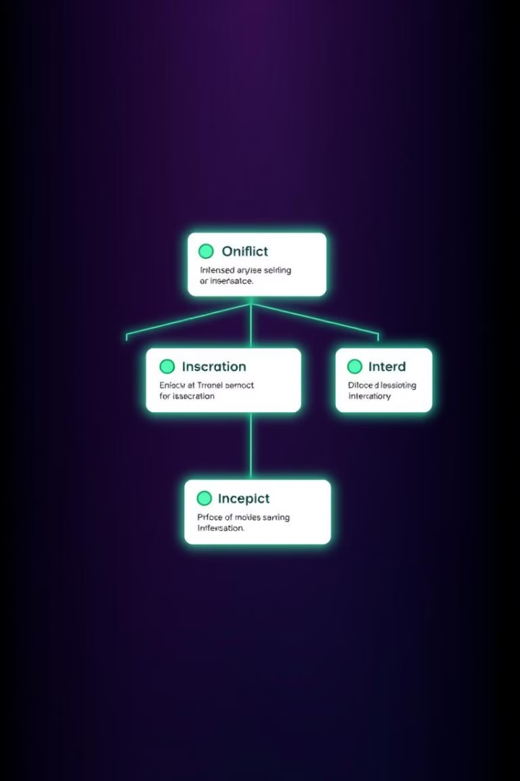
*Inheritance trong Odoo
1
1. Traditional Inheritance
Class Inheritance: thêm field, chỉnh sửa field, chỉnh sửa phương thức trong model đã có; tổ chức database lưu trữ chung một bảng với model gốc.
Prototype Inheritance: copy field, copy phương thức trong model đã có; tổ chức database lưu trữ trong bảng mới khác với bảng của model gốc.
2
2. Delegation Inheritance
cho phép đa thừa kế; tổ chức database lưu trữ trong bảng mới khác với bảng của model gốc; model mới có field tham khảo đến model gốc.

Slide 5
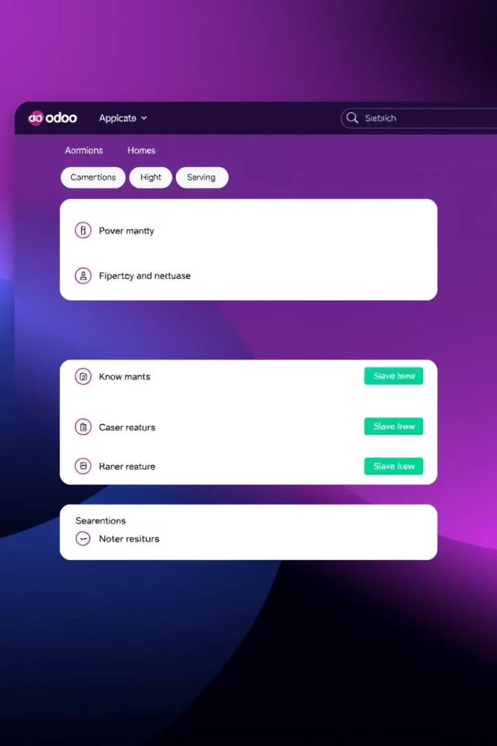
Subtopic trong Odoo
Định nghĩa
Cấu trúc phân cấp cho menu và dữ liệu.
Vai trò
Tổ chức thông tin theo phân hệ và chức năng.

Slide 6
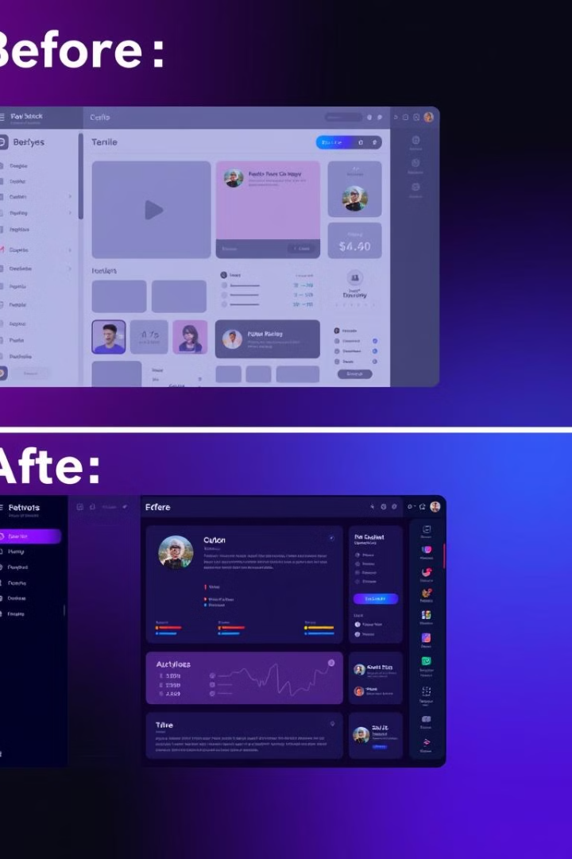



Add the Sprinkles
Tối ưu UX/UI
Cải thiện trải nghiệm người dùng.
Cải thiện hiệu suất
Tăng tốc độ xử lý và phản hồi.
Hiệu ứng đẹp mắt
Thêm animation và chuyển động mượt mà.

Slide 7
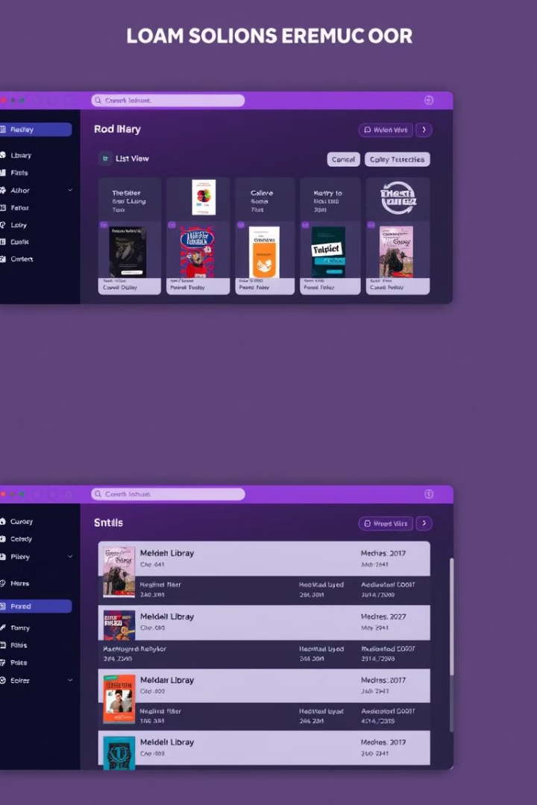




Actions trong Module Thư viện
Window Action
Hiển thị sách dưới dạng tree, form, kanban.
Server Action
Đánh dấu sách là "Còn trong kho" / "Đã được mượn"
URL Action
Mở Goodreads từ ISBN.
Client Action
Dashboard thống kê sách.

Slide 8

Constraints trong Module Thư viện
ISBN
Độ dài và tính duy nhất
Tên sách
Tối thiểu 3 ký tự
Trạng thái
Kiểm tra borrowed/available

Slide 9

Subtopic trong Module Thư viện
1
Cấu trúc
Model BookSubtopic với _parent_store.
2
Quan hệ
One2many subtopic_ids với Book.
3
Tính năng
Phân cấp parent/child, phân loại folder/content.

Slide 10
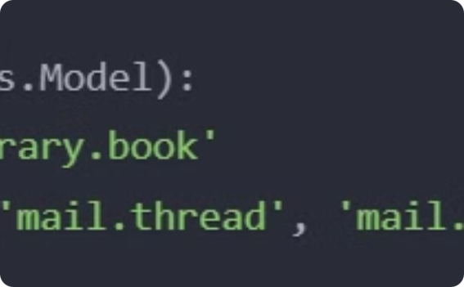
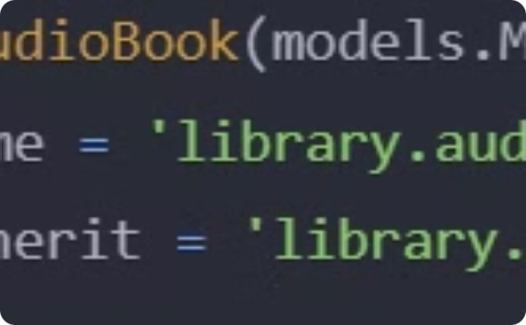
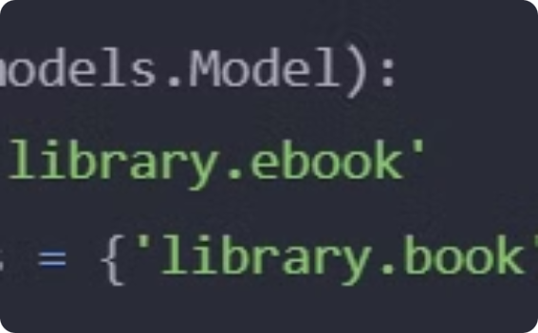
*Inheritance trong Module Thư viện
Class Inheritance:
Prototype Inheritance:
Delegation Inheritance
Sách kế thừa từ:
AudioBook copy field, copy phương thức trong model đã có; tổ chức database lưu trữ trong bảng mới, khác với bảng của model gốc.
Ebook có bảng riêng (library_ebook)
mail.thread: để có chức năng messaging
Có field tham chiếu book_id đến Book model
mail.activity.mixin: để có chức năng activity
Có thể truy cập field của Book qua book_id
Dữ liệu được lưu ở cả 2 bảng:
Dữ liệu được lưu ở cả 2 bảng:
Đây là một ví dụ của Class Inheritance vì:
library_book: lưu thông tin sách cơ bản
Book model sẽ thêm các field và phương thức từ mail.thread và mail.activity.mixin
library_book: lưu thông tin sách cơ bản
library_audiobook: lưu thông tin ebook
library_ebook: lưu thông tin ebook
Dữ liệu vẫn được lưu trong cùng một bảng library_book

